Slide 1
Chapt3_1
Arithmetic for computer

Slide 2
Contents
1 Signed and Unsigned Numbers-Possible Representations
2 Arithmetic--Addition & subtraction and ALU
3 Multiplication
4 Division
5 Floating point numbers

Slide 3
Numbers and their representation
r进制数
MSD
LSD
原码、反码在数轴上对称，两者都存在+0和-0两个0
补码、移码在数周上不对称，0唯一，比原码、反码多一个数
Notes:
最低有效位（least significant bit）: 最右边
最高有效位（most significant bit）：最左边

Slide 4
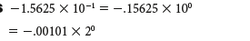
B转O,H
左右补0凑位
D转任意
整数除基取余，小数乘基取整
之后验证一下是不是对的
注意小数是离散的，所以不是每个十进制小数都可以有准确地用二进制表示

Slide 5
Numbers and their representation
Representation
ASCII - text characters
* ASCII--American Standard Code for Information Interchange
8bit

Slide 6
真值转换为补码：对于正数，与原码的方式一样。对于负数，符号位取1，其余各位由真值“各位取反，末位加1”得到
补码转换为真值：若符号位为0，与原码的方式一样。若符号位为1，真值的符号为负，数值部分各位由补码“各位取反，末位加1”得到

Slide 7
补码
如果字长为n+1
fraction
比原码多-1
integer
比原码多
Notes:
小数的补码，好像普通版不怎么讲

Slide 8
Unsigned Binary Integers
Given an n-bit number
Range: 0 to +2^{n} – 1

Slide 9
2’s-Complement Signed Integers
Given an n-bit number
Range: –2^{n – 1} to +2^{n – 1} – 1
都是正数比负数少一位
–(–2^{n – 1}) can’t be represented
Some specific numbers
0: 0000 0000 … 0000
–1: 1111 1111 … 1111
Most-negative: 1000 0000 … 0000
Most-positive: 0111 1111 … 1111
Notes:
取反+1

Slide 10
补码的优势
0唯一
运算简单，符号位可以和数值位一起运算（加减法可以一起运算）
可以多表示1个数

Slide 11
3 Arithmetic

Slide 12
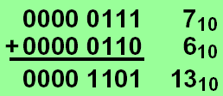
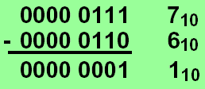
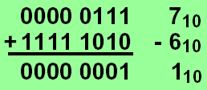
Addition & subtraction
Adding bit by bit, carries -> next digit
Subtraction
Directly
Addition of 2's complement

Slide 13
Overflow conditions
General overflow conditions
Operation | Operand A | Operand B | Result overflow
A+B | ≧0 | ≧0 | <0 (01)
A+B | <0 | <0 | ≧0 (10)
A-B | ≧0 | <0 | <0 (01)
A-B | <0 | ≧0 | ≧0 (10)
最高位和进位异或为1，则溢出

Slide 14
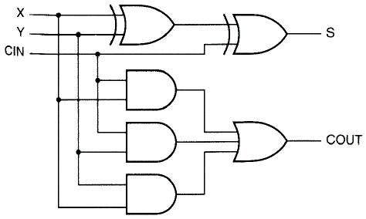
一位全加器
Full adder in 2-level design
+

Slide 15
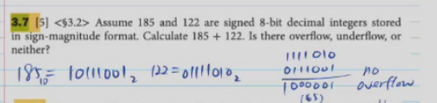

Slide 16
3 Multiplication

Slide 17
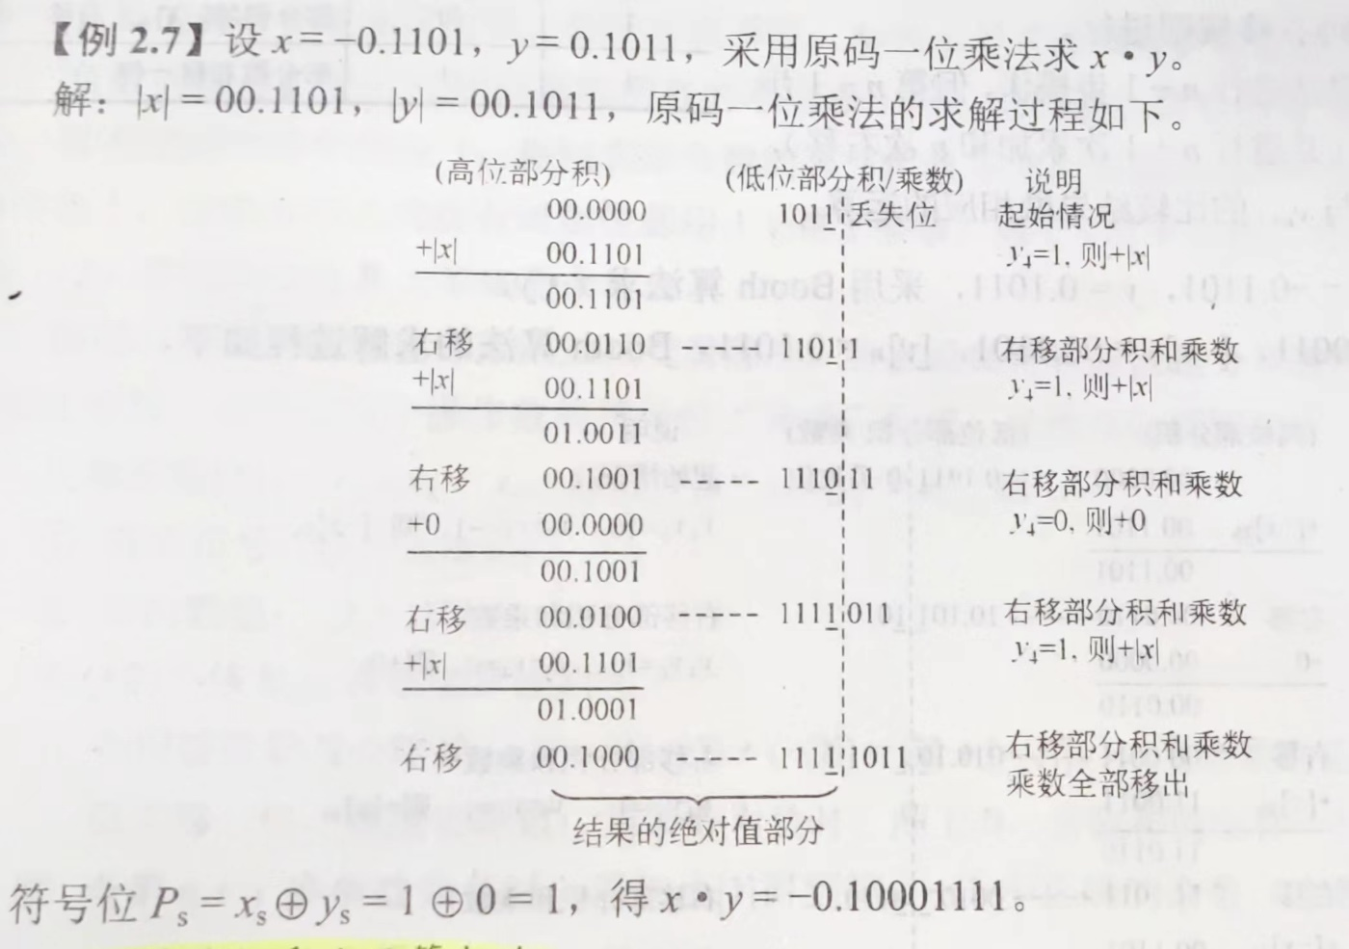
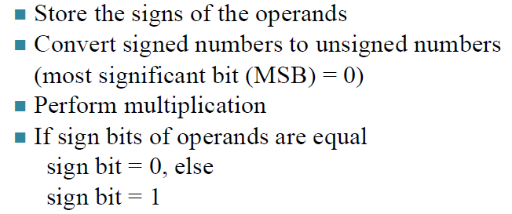
Signed multiplication符号数乘法
原码一位乘法
① 被乘数和乘数均取绝对值参与运算，看作无符号数，符号位为
②从乘数的最低位 开始判断，若 ，则部分积加上被乘数 ，然后右移一位；
若 则部分积加上0，右移一位

Slide 18
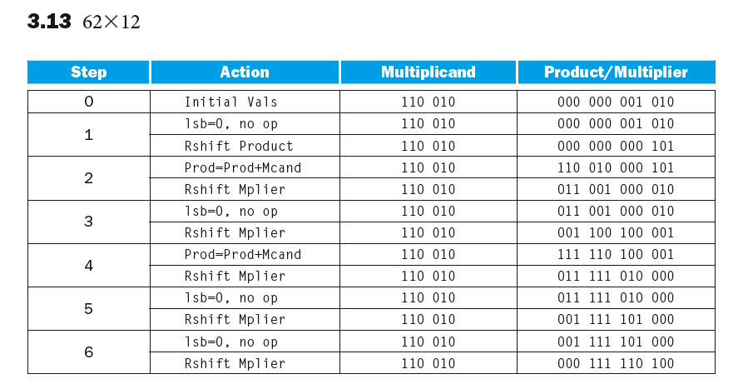
另一个例子

Slide 19
Booth's Algorithm
补码一位乘法
① 所有位都参与运算，结果也是补码
② 被乘数和部分积都取双符号位，初值为0，乘数取单符号位，并且末尾增设初值
③ 根据 来确定操作
④ 移位按照补码移位的规则
⑤ n+1次操作，n次右移
yn（高位） | yn+1（低位） | 部分积操作
0 | 0 | 右移1位
1 | 1
0 | 1 | 加[x]补，右移1位
1 | 0 | 加[-x]补，右移1位

Slide 20
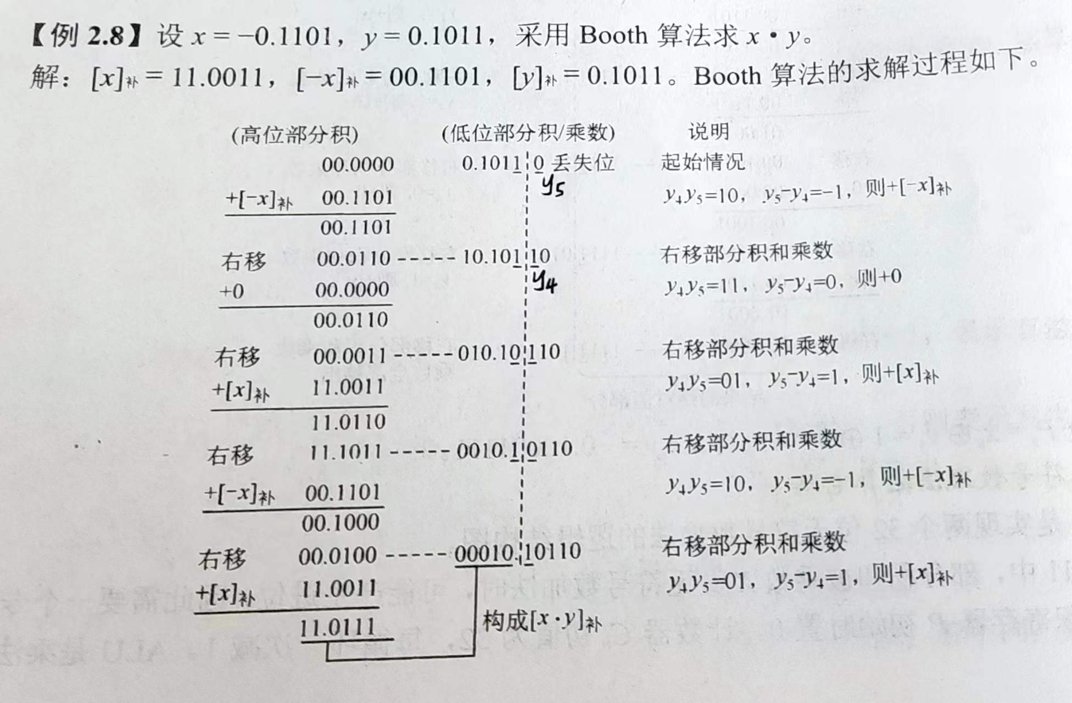
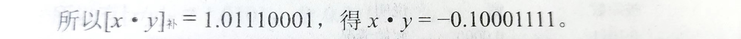

Slide 21
1比较多的时候好、0多的时候反而复杂了
Assumes： Z=y×10111100
Z=y(10000000+111100+100-100)
=y(1×2⁷+1000000-100)
=y(1×2⁷+1×2⁶-2²)
=y(1×2⁷+1×2⁶+0×2⁵+0×2⁴+0×2³+0×2²+0×2¹+0×2⁰ -1×2² )
= y(1×2⁷+1×2⁶+0×2⁵+0×2⁴+0×2³+0×2²-1×2² +0×2¹+0×2⁰)
= y×2⁷+y×1×2⁶+0×2⁵+0×2⁴+0×2³ +0×2²-y×2² +0×2¹+0×2⁰)
add
Only shift
sub
Only shift
1 01 111 10 00

Slide 22
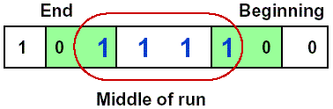
Booth's Algorithm
Idea: If you have a sequence of '1's
subtract at first '1' in multiplier
shift for the sequence of '1's
add where prior step had last '1‘
Result:
Possibly less additions and more shifts
Faster, if shifts are faster than additions
找一串1

Slide 23
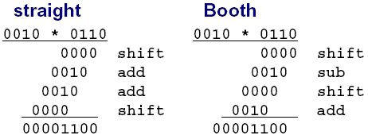
Booth's Algorithm
Example
Logic required identifying the run

Slide 24
Example with negative numbers
2 * (-3) = - 6
0010 * 1101 = 1111 1010
iteration | step | Multiplicand | product
0 | Initial Values | 0010 | 0000 1101 0
1 | 1.c:10→Prod=Prod-Mcand | 0010 | 1110 1101 0
 | 2: shift right Product | 0010 | 1111 0110 1
2 | 1.b:01→Prod=Prod+Mcand | 0010 | 0001 0110 1
 | 2: shift right Product | 0010 | 0000 1011 0
3 | 1.c:10→Prod=Prod-Mcand | 0010 | 1110 1011 0
 | 2: shift right Product | 0010 | 1111 0101 1
4 | 1.d: 11 → no operation | 0010 | 1111 0101 1
 | 2: shift right Product | 0010 | 1111 1010 1

Slide 25
符号位扩展（sign extension）
正数，扩展为全部填0
负数原码，符号位保持1，扩充全填0
负数补码，整数，全部1；小数，符号位保持1，扩充全填0

Slide 26
4 Division
Dividend = quotient * divisor + remainder
Notes:
期末考试从没见过

Slide 27
2 Floating point numbers

Slide 28
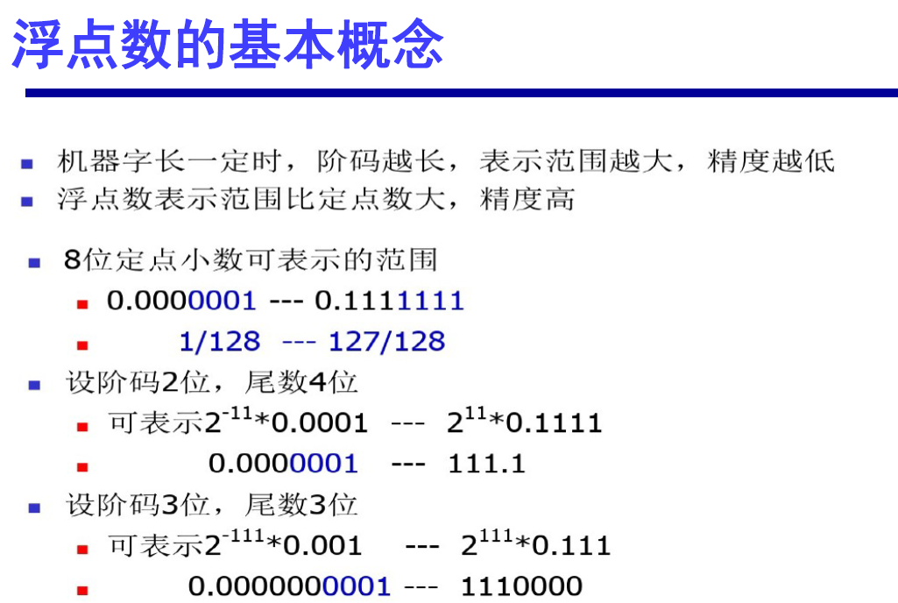

Slide 29
Floating point numbers
31 | 30 …… 23 | 22 …… 0
S | exponent | fraction
1 bit | 8 bits（1~254） | 23 bits
Single precision
31 | 30 …… 20 | 19 …… 0
S | exponent | fraction
1bit | 11 bits（1~2046） | 52 bits
Double precision
Exponent is biased(移码），float偏置127，double偏置1023
Fraction用原码（尾数）
阶码的位数反应浮点数的表示范围,尾码则显示了精度
由于规格化后小数点最高位总是1，因此这这一位隐藏。23位尾数实际上可以表示24位有效数字

Slide 30
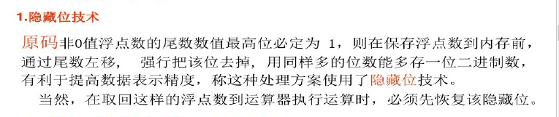
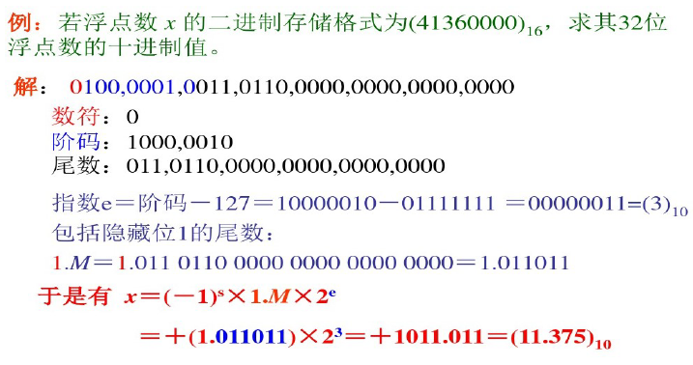

Slide 31
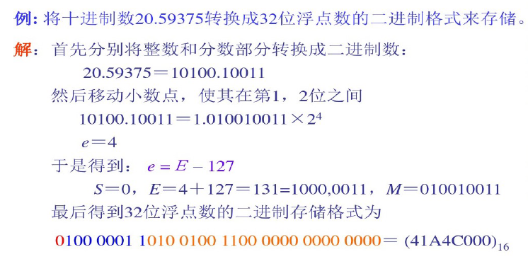

Slide 32
规格化
fraction的位数决定浮点数的有效位数，有效位数越多，精度越高。规格化，调整非规格化浮点数的尾数和阶码，使得非零的浮点数在尾数的最高位数上保证是1
IEEE 743规格化的尾数形式为±1.xxxx, 尾数相加减后的结果可能是
第一种情况需要右规:尾数右移1位，阶码加1。尾数右移，最高位1被移到小数点前1位作为隐藏位，最后一位移除时，需考虑舍入（右规只要1次）
右规一次，相当于除2；左规一次，相当于乘2
第二种情况需要左规：尾数左移1位，阶码减1.左移要多次

Slide 33
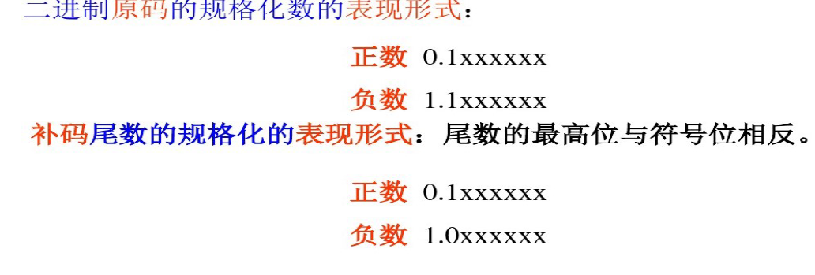

Slide 34
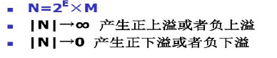
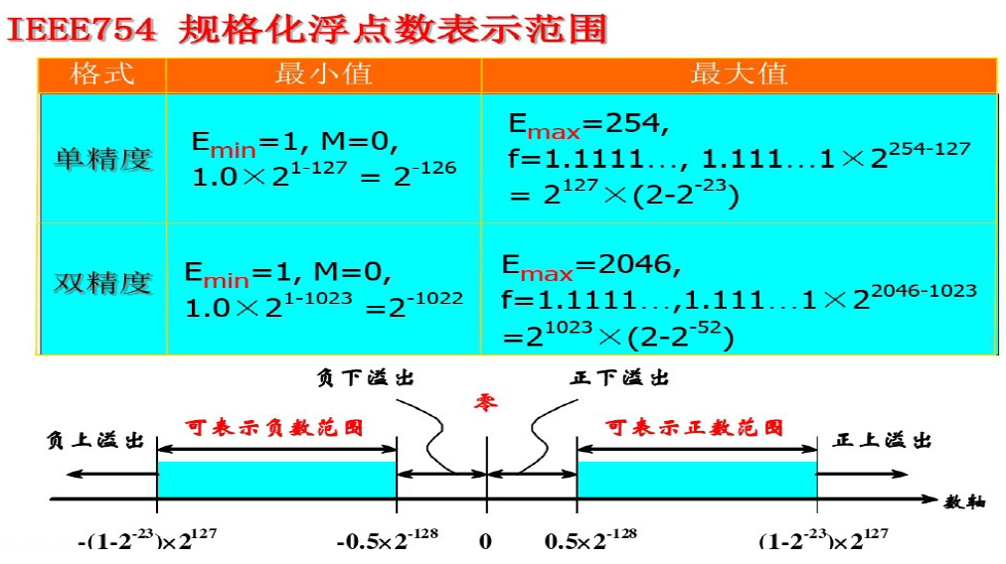
Limitations

Slide 35
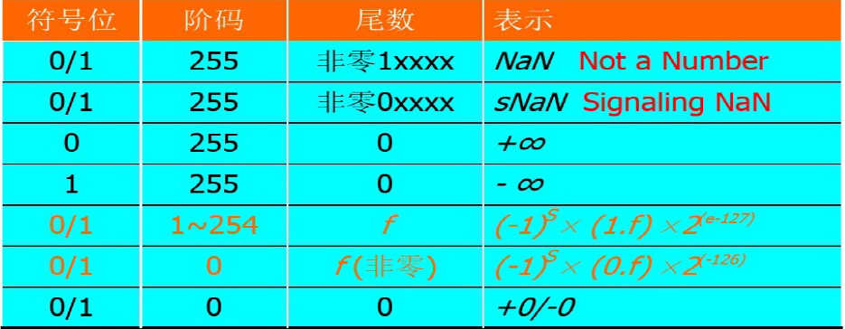
IEEE 754 standard

Slide 36
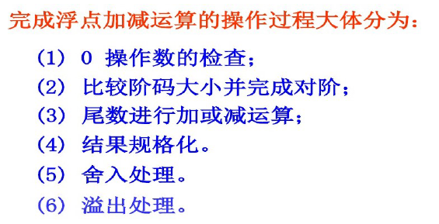
小阶向大阶看齐（右移一位阶+1，影响精度）
为保证精度，一般将低位溢出的两位保留，参与中间运算过程

Slide 37
Example: y=0.5+(-0.4375) in binary
0.5₁₀ = 1.000₂×2⁻¹
-0.4375₂=-1.110₂×2⁻²
Step1:The fraction with lesser exponent is shifted right until matches
-1.110₂×2⁻² → -0.111₂×2⁻¹
Step2: Add the significands
1.000₂×2⁻¹
+) - 0.111₂×2⁻¹
0.001₂×2⁻¹
Step3: Normalize the sum and checking for overflow or underflow
0.001₂×2⁻¹ → 0.010₂×2⁻² → 0.100₂×2⁻³ → 1.000₂×2⁻⁴
Step4: Round the sum
1.000₂×2⁻⁴ = 0.0625₁₀
注意有时候会多两位计算精度位GR

Slide 38
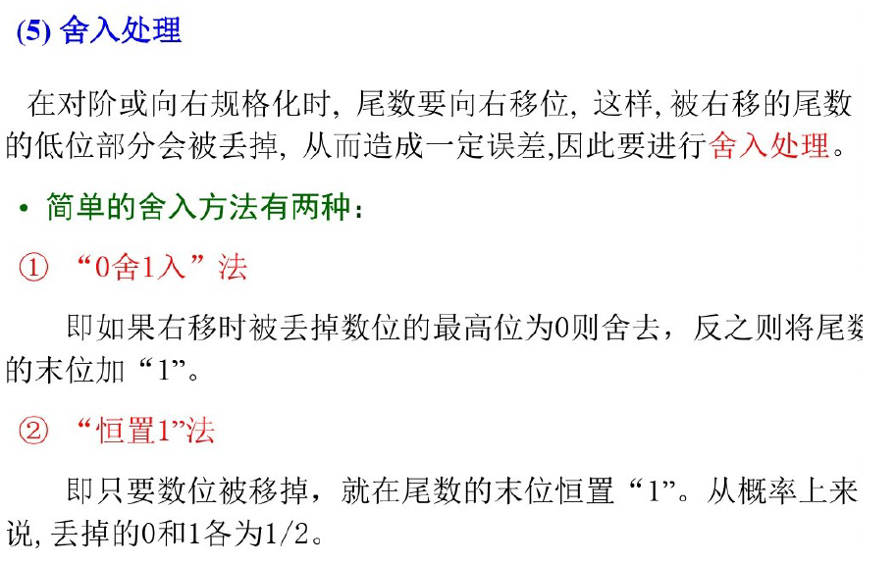

Slide 39
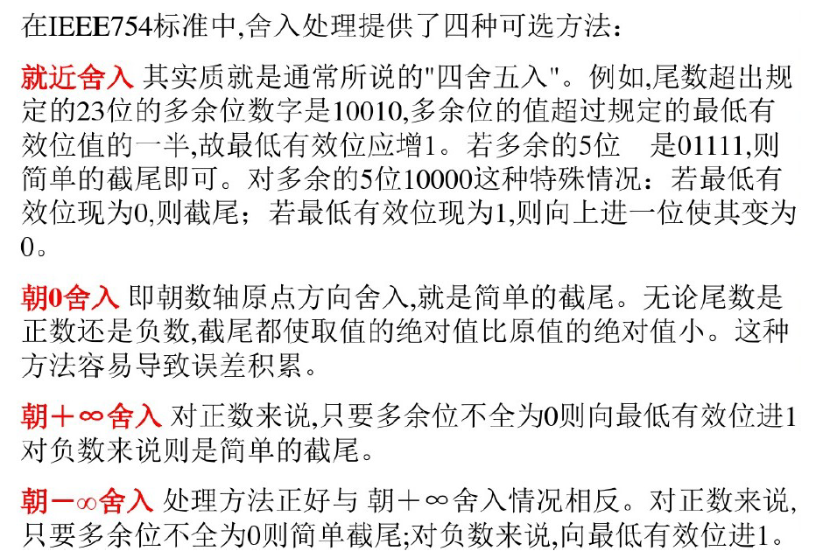
IEEE 754 round modes舍入

Slide 40
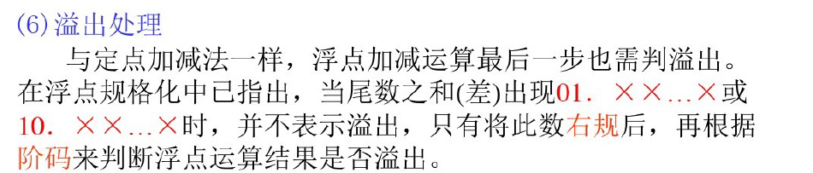

Slide 41
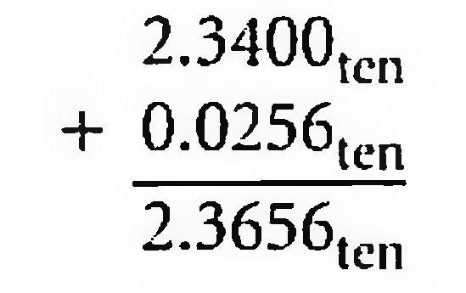
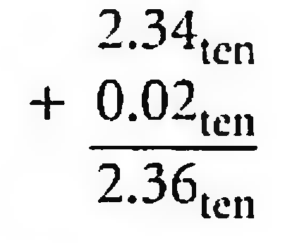
Accurate Arithmetic
IEEE 754 always keeps two extra bits on the right during intermediate additions, called guard and round
Rounding with Guard Digits 先算再四舍五入
Add 2.56_{ten} x 10⁰ to 2.34_{ten} x 10²
The guard digit holds 5 and the round digit holds 6.（加法一个guard就足够，乘法需要round）
Sum=2.37_{ten} x 10².
Rounding without Guard Digits
Sum=2.36_{ten} x 10²

Slide 42
sticky bit
A bit used in rounding in addition to guard and round that is set whenever there are nonzero bits to the right of the round bit.
allows the computer to see the difference between 0.50 ... 00_{ten} and 0.50 ... 01_{ten} when rounding.区分0.5和比0.5大一点
examples in the floating point format with guard, round and sticky bits

Slide 43
Examples for guard, round, and sticky bit
g r s
1.11000000000000000000100 0 0 0
1.11000000000000000000100 (mantissa used, exact representation)
1.11000000000000000000000 1 1 0
1.11000000000000000000001
1.11000000000000000000000 0 1 0
1.11000000000000000000000
1.11000000000000000000000 1 1 1
1.11000000000000000000001
1.11000000000000000000000 0 0 1
1.11000000000000000000000
1.11000000000000000000000 1 0 0 (the “halfway” case) 1.11000000000000000000000 （LSB=0）
1.11000000000000000000001 1 0 0 (the “halfway” case) 1.11000000000000000000010（LSB=1）
凑偶

Slide 44
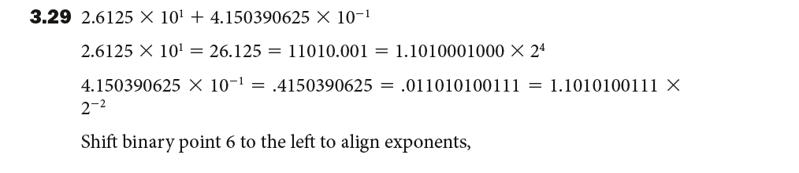
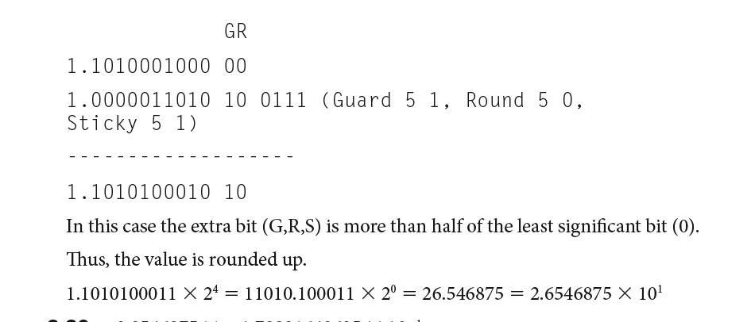
16位下的GRS

